Slide 1
Disk drive

Slide 2
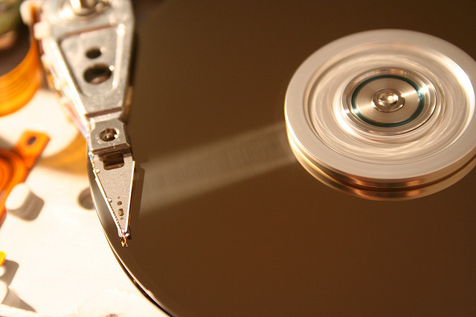
Harddisk

Slide 3
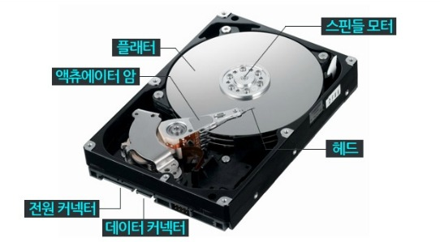
디스크의 구조

Slide 4
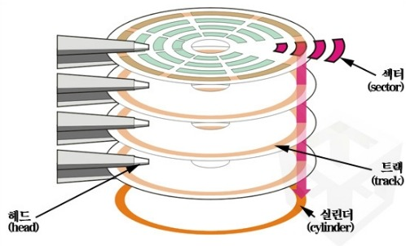
디스크의 기하학

Slide 5
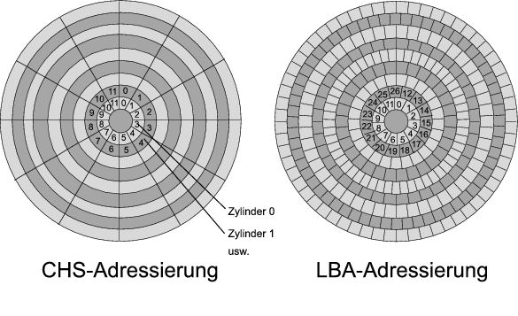
CHS vs LBA

Slide 6
Sector 확인
# fdisk -lu /dev/sda Disk /dev/sda: 32.2 GB, 32212254720 bytes 255 heads, 63 sectors/track, 3916 cylinders, total 62914560 sectors Units = sectors of 1 * 512 = 512 bytes Sector size (logical/physical): 512 bytes / 512 bytes I/O size (minimum/optimal): 512 bytes / 512 bytes Disk identifier: 0x00060d5a Device Boot Start End Blocks Id System /dev/sda1 2048 20482047 10240000 83 Linux /dev/sda2 20482048 30722047 5120000 83 Linux /dev/sda3 30722048 34818047 2048000 82 Linux swap / Solaris /dev/sda4 34818048 62914559 14048256 5 Extended /dev/sda5 34820096 36868095 1024000 83 Linux /dev/sda6 * 36870144 62914559 13022208 83 Linux

Slide 7
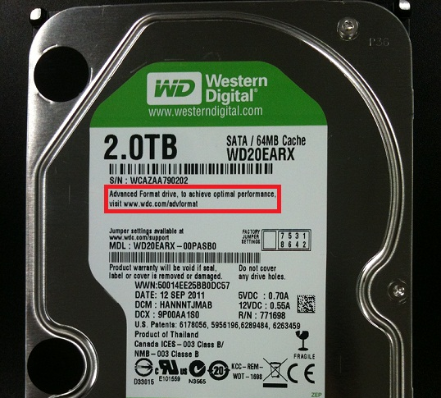
Advanced Format

Slide 8
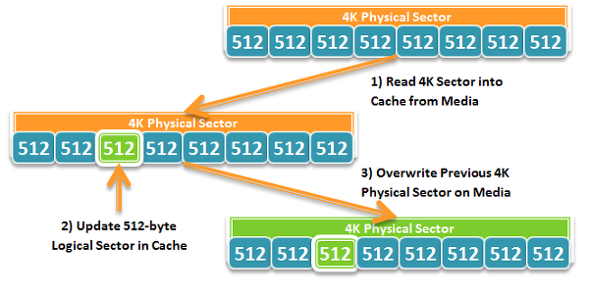
4K Read-Modify-Write

Slide 9
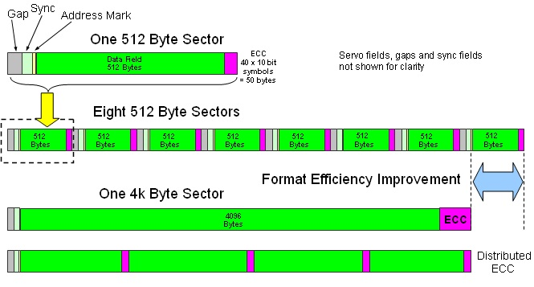
AF로 얻을 수 있는 효율성

Slide 10
논리 섹터 크기
Windows
fsutil fsinfo ntfsinfo D:
섹터당 바이트: 512
Linux
parted /dev/sdb print
섹터 크기(논리/물리적): 512B/4096B

Slide 11
디스크 크기 증가가 가능했던 이유
플래터 기록방식
데이터 인코딩
RLL
ZBR(Zone Bit Recording)
양면 기록 방식
공정의 발달
집적도 향상

Slide 12
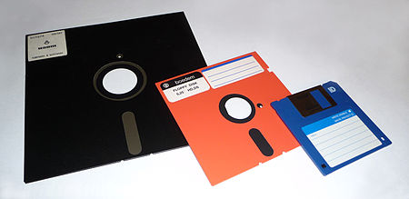
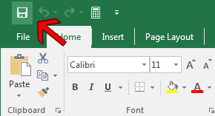
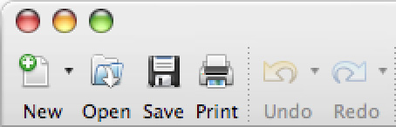
Floppy Disk

Slide 13
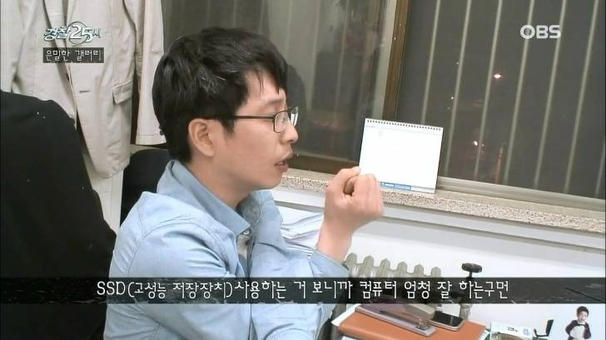
Solid State Drive

Slide 14
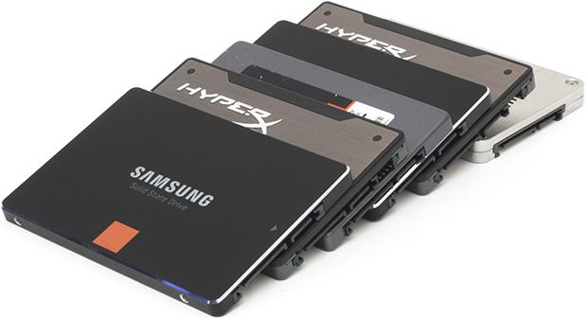
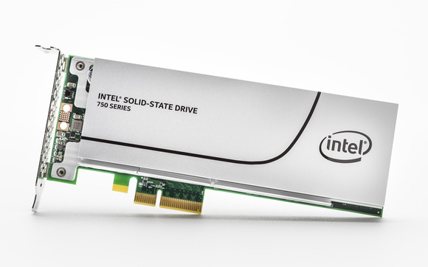
인터페이스별로

Slide 15
SSD
NAND 플래시 메모리 셀
수명제한(Wearing-off)
Cell Type
SLC, MLC, TLC
Program/Erase

Slide 16
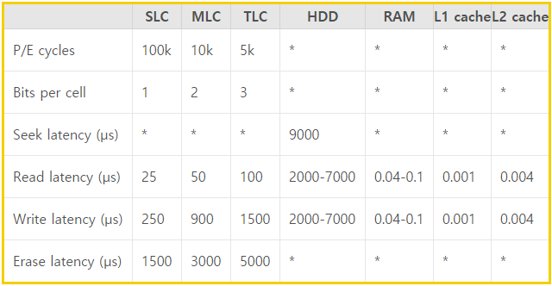
Latency

Slide 17
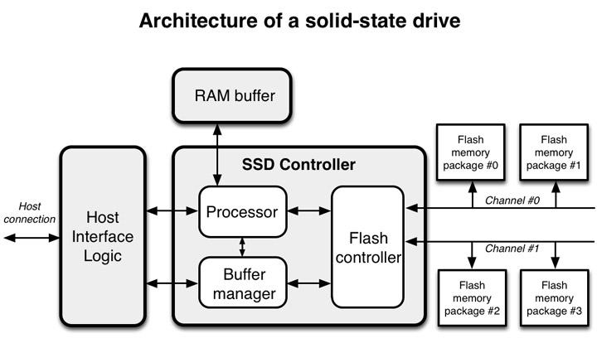

Slide 18
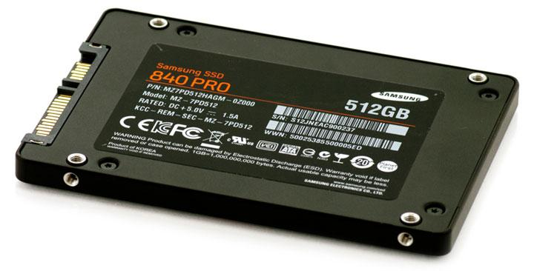
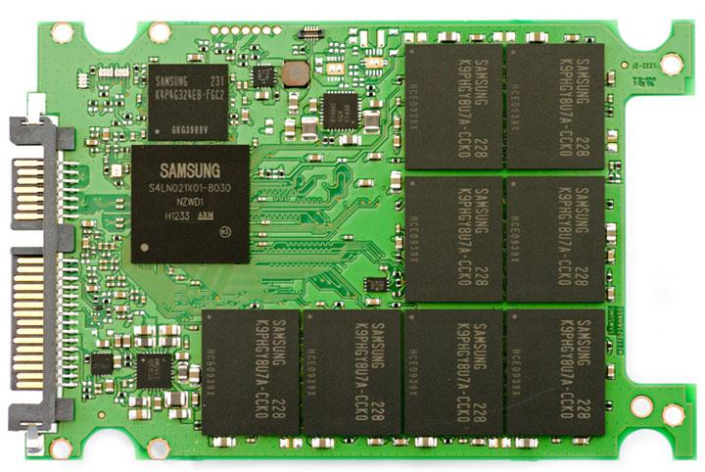
삼성 SSD 840 Pro (512GB) - 2013.08
1 SATA 3.0 인터페이스
1 SSD 컨트롤러 (삼성 MDX S4LN021X01-8030)
1 RAM 모듈 (256MB DDR2 삼성 K4P4G324EB-FGC2)
8 MLC NAND - 플래시 모듈, 각 모듈은 64GB (삼성 K9PHGY8U7A-CCK0)

Slide 19
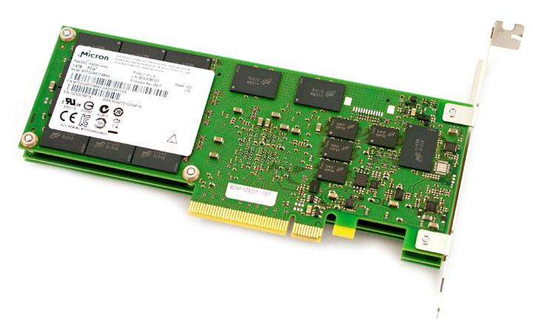
Micron P420m Enterprise PCIe
8 lane PCI Express 2.0 인터페이스
1 SSD 컨트롤러
1 RAM 모듈 (DRAM DDR3)
64 MLC NAND - 플래시 모듈, 각 모듈은 32GB
2TB (provisioning제외 1.4TB 사용)

Slide 20
IO Access
Read/Write
Page 단위 (2KB, 4KB, 8KB, 16KB)
Erase
Block 단위 (256KB~4MB)
128~256개의 Page
Cannot be overwritten
Read-Modify-Write
Page state - free, stale
Wear leveling
FTL

Slide 21
Flash Translation Layer
HDD와 동일한 인터페이스
Logical block mapping
LBA <-> PBA
Block & Page 레벨 매핑의 trade-off
Log structured filesystem과 비슷한 형태
Garbage-collection
stale -> free

Slide 22
그 외
TRIM
ext4 ~
NTFS Windows 7(PCIe 제외) ~
GC의 erase작업이 효율적으로 처리 될 수 있도록
컨트롤러, OS, 파일시스템에서 모두 지원해야 기능할 수 있음
Over-provisioning
성능 및 wear leveling에 도움
NCQ(Native Command Queuing)
HDD에도 있던 기술이지만 SSD에서도 좋음

Slide 23
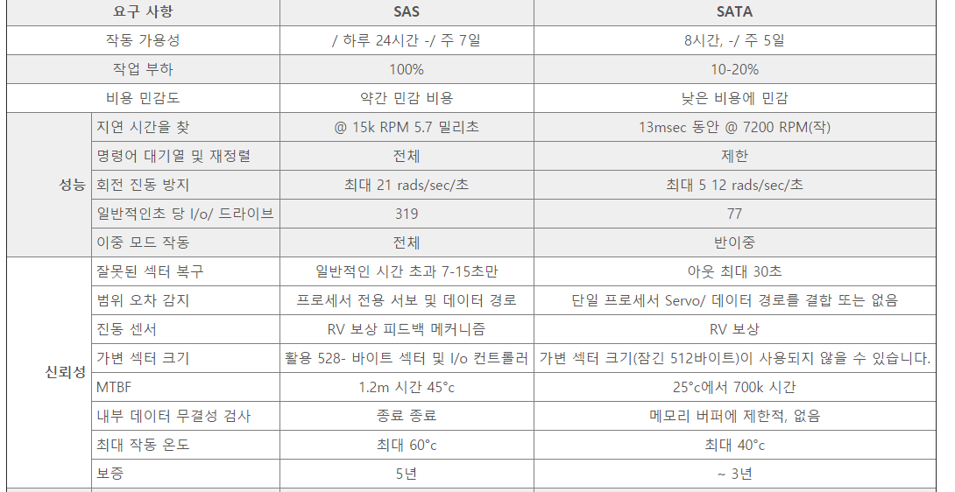
SAS vs SATA

Slide 24
References
Kakao Tech - 개발자를 위한 SSD(Coding for SSD)
Forensic-proof
Naver D2 - SSD는 소프트웨어 아키텍처를 어떻게 바꾸고 있는가?
Naver D2 - SSD를 쓰면 DBMS가 빨라질까?
Intel - SAS vs SATA Spec 비교

